Slide 1
说一下 React setState 的过程
setState 的异步
vue 修改属性也是异步
setState 的过程

Slide 2
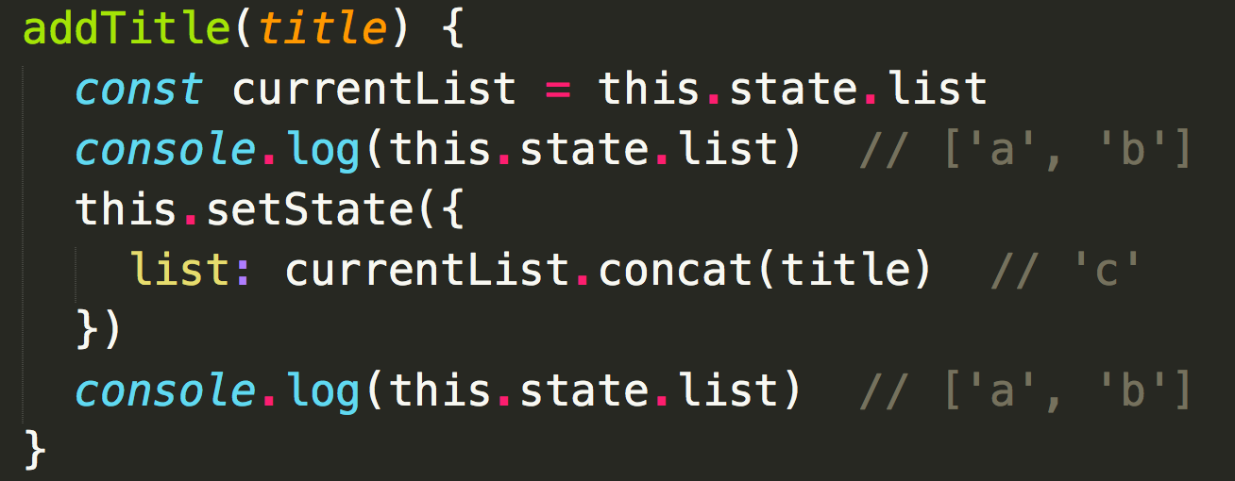
setState 的异步

Slide 3
setState 为何需要异步？
可能会一次执行多次 setState
你无法规定、限制用户如何使用 setState
没必要每次 setState 都重新渲染，考虑性能
即便是每次重新渲染，用户也看不到中间的效果
只看到最后的结果即可

Slide 4
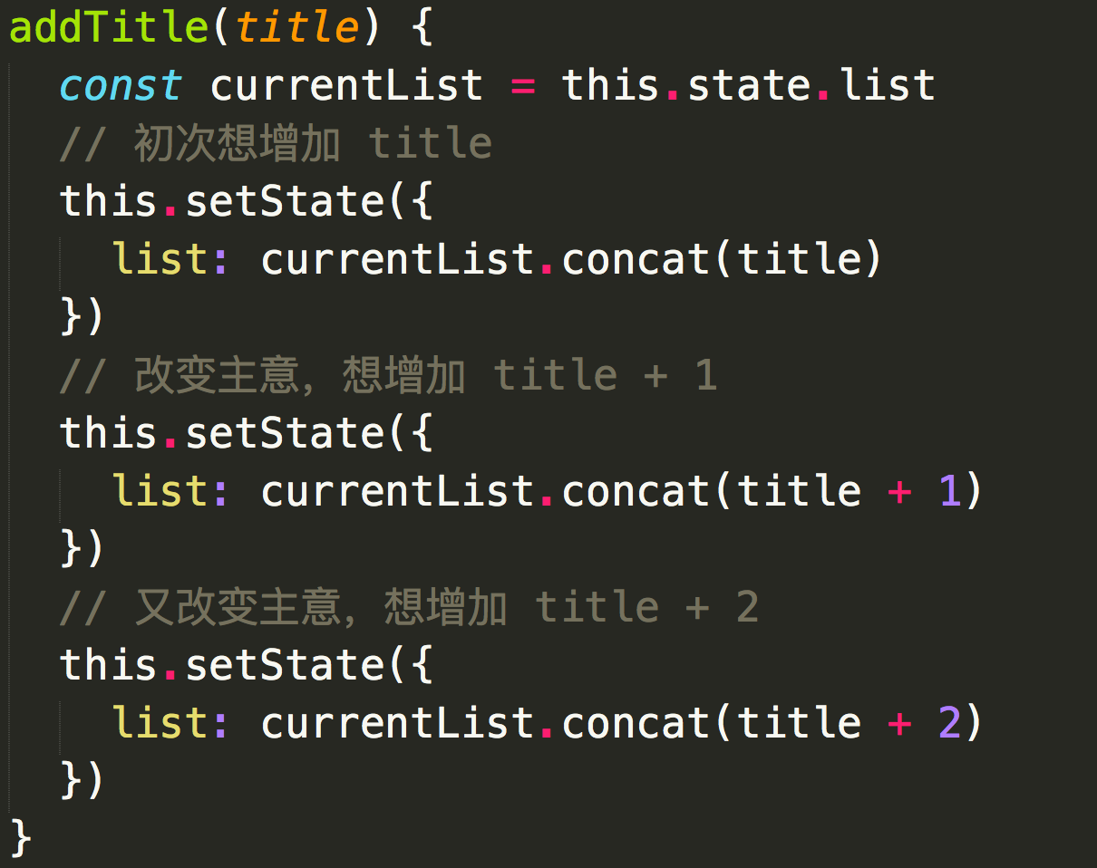
setState 的异步

Slide 5
代码演示

Slide 6
vue 修改属性也是异步
效果、原因和 setState 一样
对比记忆，印象深刻
权当复习一下 vue 的渲染流程

Slide 7
回顾 vue 修改属性

Slide 8
setState 的过程
每个组件实例，都有 renderComponent 方法
执行 renderComponent 会重新执行实例的 render
render 函数返回 newVnode ，然后拿到 preVnode
执行 patch(preVnode, newVnode)

Slide 9
代码演示

Slide 10
问题解答
setState 的异步：效果、原因
vue 修改属性也是异步：效果、原因
setState 的过程：最终走到 patch(preVnode, newVnode)

